Slide 1
C⁺⁺ Programming
객체지향 프로그래밍

Slide 2
1-2강
C++ 프로그램 구성 및 키 입력 종합 연습
전처리기 (선행처리)
실세계의 객체와 C++ 객체에 대해 이해한다.
C++ 클래스를 작성할 수 있다.
객체를 생성하고 활용할 수 있다.

Slide 3
여기서 잠깐
전처리기 (preprocessor)
C++ 프로그램을 컴파일하기 전에 소스 프로그램을 가공하여 컴파일러가 실제로 번역할 소스 프로그램을 만드는 것
전처리기 지시어 → “#” 로 시작함
전처리기 지시어 문장은 한 행에 한 개의 문장만 작성함
대표적인 선행처리
헤더파일 삽입 : #include
매크로 선언 및 해제 : #define, #undef
조건부 컴파일 : #if, #ifdef, #ifndef

Slide 4
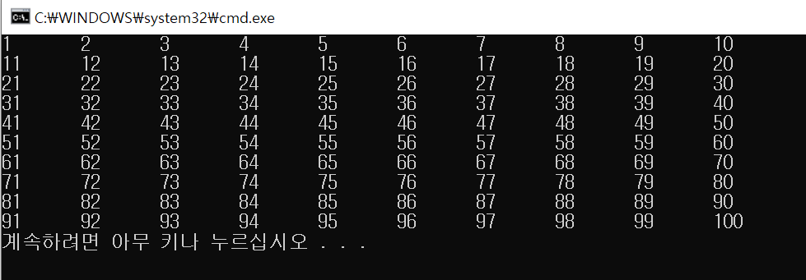
2장 복습 (실습문제 풀이)
1. cout와 << 연산자를 이용하여, 1~100까지의 정수를 다음과 같이 한줄에 10개씩 출력하라. 각 정수는 탭으로 분리하여 출력한다.

Slide 5
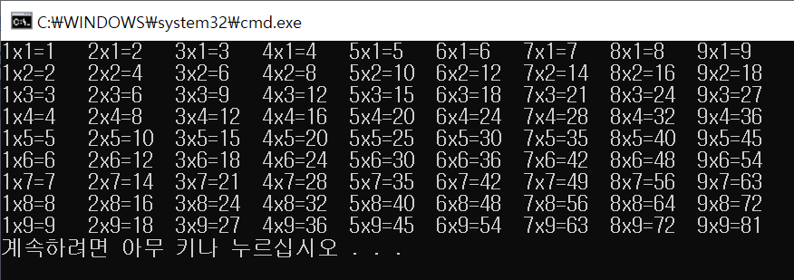
2장 복습 (실습문제 풀이)
2. cout와 << 연산자를 이용하여, 다음과 같이 구구단을 출력하는 프로그램을 작성하라.

Slide 6
2장 복습 (실습문제 풀이)
3. 키보드로부터 두 개의 정수를 읽어 큰 수를 화면에 출력하라.
4. 소수점을 가지는 5개의 실수를 입력 받아 제일 큰 수를 화면에 출력하라.
두수를 입력하라 >> 10 20
큰 수 = 20
5개의 실수를 입력하라 >> 5.2 -2.5 3.4 9.9 7.7
제일 큰 수 = 9.9

Slide 7
2장 복습 (실습문제 풀이)
5. <Enter> 키가 입력될 때까지 문자들을 읽고, 입력된 문자 ‘x’의 개수를 화면에 출력하라
6. 문자열을 두 개 입력받고 두 개의 문자열이 같은지 검사하는 프로그램을 작성하라. 만일 같으면 “같습니다.”, 아니면 “같지 않습니다.”를 출력하라.
문자들을 입력하라(100개미만) Hexadecimal x-axe y-axe
X의 개수는 = 4
새 암호를 입력하시오. >> 파랑새
새 암호를 다시 한 번 입력하시오 >> 파랑새
같습니다.

Slide 8
2장 복습 (실습문제 풀이)
7. 다음과 같이 yes가 입력될 때 까지 종료하지 않는 프로그램을 작성하라. 사용자로부터 입력은 cin.getline() 함수를 사용하라.
종료하고 싶으면 yes를 입력하시오 >> OK
종료하고 싶으면 yes를 입력하시오 >> Yes Sir
종료하고 싶으면 yes를 입력하시오 >> yes
종료합니다.

Slide 9
2장 복습 (실습문제 풀이)
8. 한 라인에 ‘;’ 으로 5개의 이름을 구분하여 입력받아, 각 이름을 끊어내어 화면에 출력하고 가장 긴 이름을 판별하라.
5명의 이름을 ‘;’로 구분하여 입력하시오.
>> Mozart;Elivis Presley;Jim Carry;Schubert;Dominggo;
1 : Mozart
2 : Elivis Presley
3 : Jim Carry
4 : Schubert
5 : Dominggo
가장 긴 이름은 Elivis Presley

Slide 10
2장 복습 (실습문제 풀이)
9. 이름, 주소, 나이를 입력받아 다시 출력하는 프로그램을 작성하라.
10. 문자열을 하나 입력받고 문자열의 부분 문자열을 다음과 같이 출력하는 프로그램을 작성하라
이름은 ? 홍길동
주소는 ? 서울시 영등포구 여의도동 해피아파트
나이는 ? 21
홍길동, 서울시 영등포구 여의도동 해피아파트, 21세
이름은 ? Hello
H
He
Hel
Hell
Hello

Slide 11
2장 복습 (실습문제 풀이)
11. 다음 C 프로그램을 C++ 프로그램으로 수정하여 실행하라.
#include <stdio.h>
Int main() {
int k, n=0;
int sum=0;
printf(“끝 수를 입력하시오. >> “);
scanf(“%d”, &n);
for(k=1; k<=n; k++) {
sum += k;
}
printf(“1에서 %d까지의 합은 %d 입니다.\n”, n, sum);
return 0;
}

Slide 12
2장 복습 (실습문제 풀이)
14. 커피를 주문하는 간단한 C++프로그램을 작성해 보자.
커피 종류로는 “에스프레소“, “아메리카노“,”카푸치노“로 3가지이며,
가격은 각각 2000원, 2300원, 2500원이다. 하루에 20000원 이상 벌게 되면 카페를 닫는다.
실행 결과와 같이 작동하는 프로그램을 작성하라.
에스프레소 2000원, 아메리카노 2300원, 카푸치노 2500원
주문 >> 에스프레소 4
8000원 입니다. 맛있게 드세요
주문 >> 카푸치노 2
5000원 입니다. 맛있게 드세요
주문 >> 아메리카노 4
9200원 입니다. 맛있게 드세요
오늘 22200원을 판매하여 카페를 닫습니다. 내일 봐요~~

Slide 13

세상의 모든 것이 객체이다.
세상 모든 것이 객체
TV 의자 책 집 카메라 컴퓨터

Slide 14
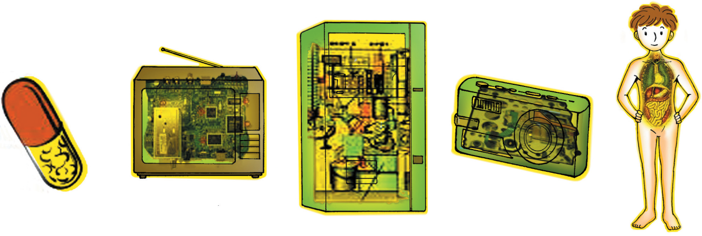
객체는 캡슐화된다.
캡슐화(encapsulation)
객체의 본질적인 특성
객체를 캡슐로 싸서 그 내부를 보호하고 볼 수 없게 함
캡슐에 든 약은 어떤 색인지 어떤 성분인지 보이지 않고, 외부로부터 안전
캡슐화 사례
캡슐화의 목적
객체 내 데이터에 대한 보안, 보호, 외부 접근 제한

Slide 15
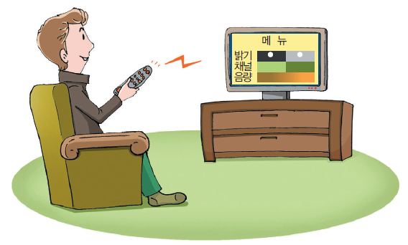
객체의 일부 요소는 공개된다.
객체의 일부분 공개
외부와의 인터페이스(정보 교환 및 통신)를 위해 객체의 일부분 공개
TV 객체의 경우, On/Off 버튼, 밝기 조절, 채널 조절, 음량 조절 버튼 노출. 리모콘 객체와 통신하기 위함

Slide 16
C++ 객체는 멤버 함수와 멤버 변수로 구성된다.
객체는 상태(state)와 행동(behavior)으로 구성
TV 객체 사례
상태
on/off 속성 – 현재 작동 중인지 표시
채널(channel) - 현재 방송중인 채널
음량(volume) – 현재 출력되는 소리 크기
행동
켜기(power on)
끄기(power off)
채널 증가(increase channel)
채널 감소(decrease channel)
음량 증가(increase volume)
음량 줄이기(decrease volume)

Slide 17
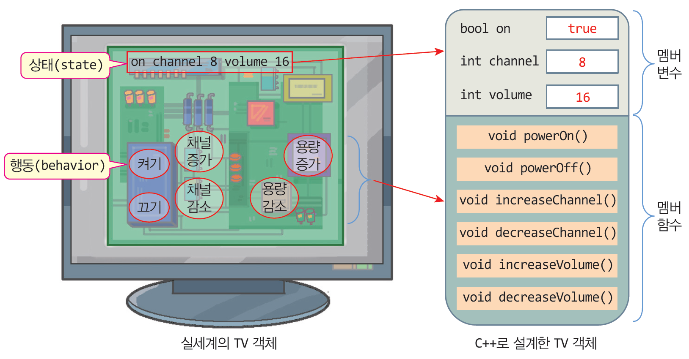
TV와 C++로 설계된 TV 객체

Slide 18
C++클래스와 C++객체
클래스
객체를 만들어내기 위해 정의된 설계도, 틀
클래스는 객체가 아님. 실체도 아님
멤버 변수와 멤버 함수 선언
객체
객체는 생성될 때 클래스의 모양을 그대로 가지고 탄생
멤버 변수와 멤버 함수로 구성
메모리에 생성, 실체(instance)라고도 부름
하나의 클래스 틀에서 찍어낸 여러 개의 객체 생성 가능
객체들은 상호 별도의 공간에 생성

Slide 19
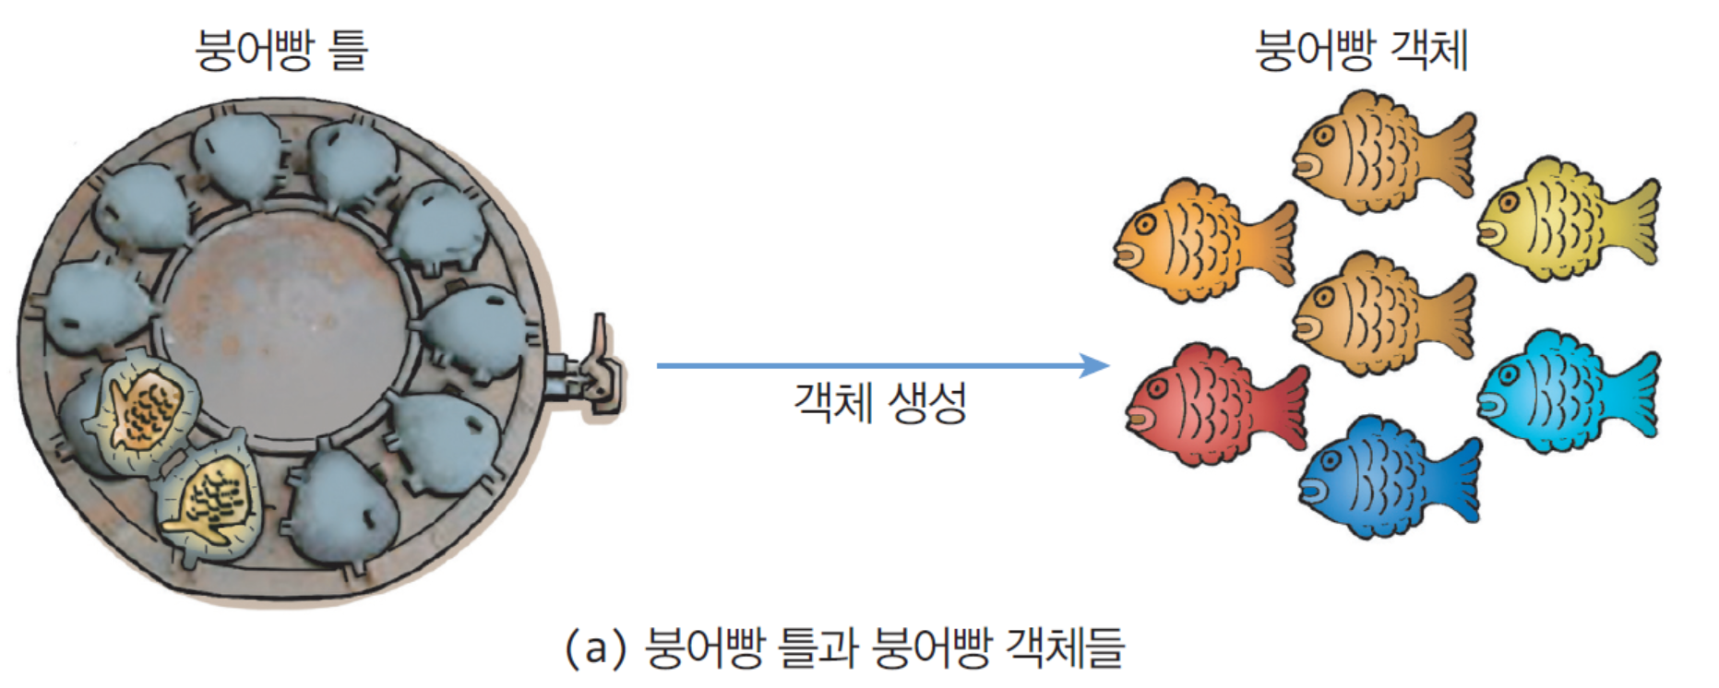
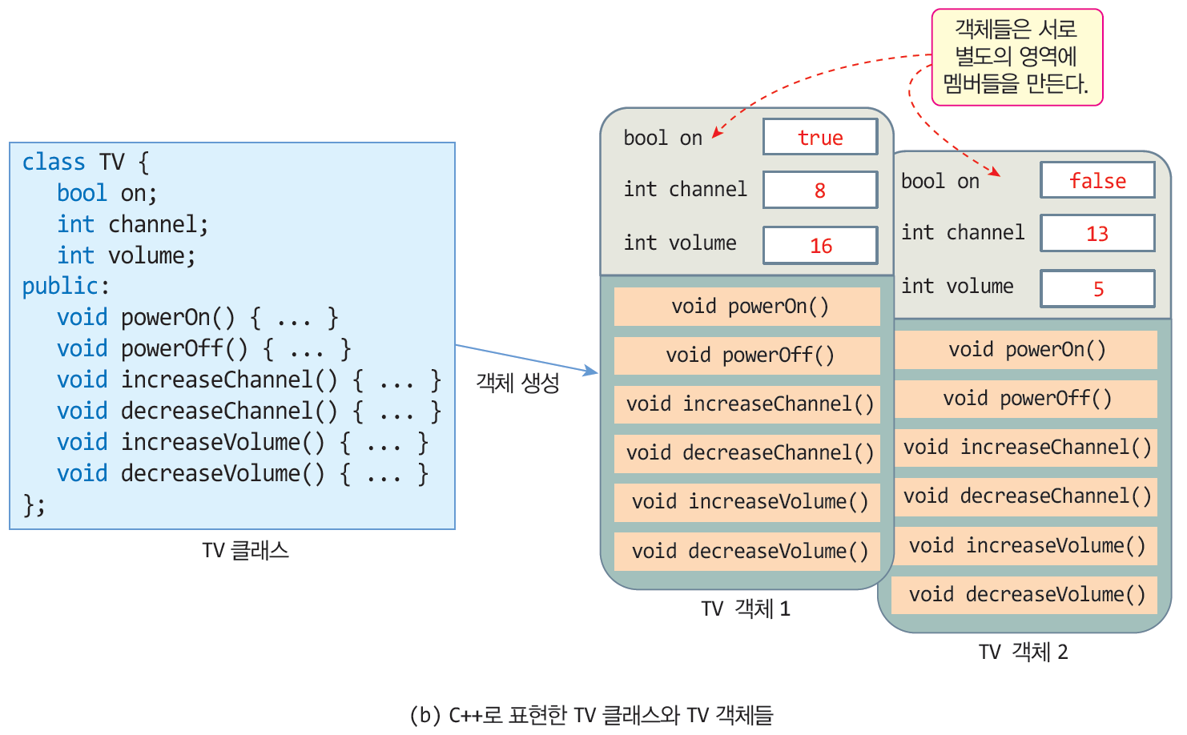
클래스와 객체 관계

Slide 20
C++ 클래스 만들기
클래스 작성
멤버 변수와 멤버 함수로 구성
클래스 선언부와 클래스 구현부로 구성
클래스 선언부(class declaration)
class 키워드를 이용하여 클래스 선언
멤버 변수와 멤버 함수 선언
멤버 변수는 클래스 선언 내에서 초기화할 수 없음
멤버 함수는 원형(prototype) 형태로 선언
멤버에 대한 접근 권한 지정
private, public, protected 중의 하나
디폴트는 private
public : 다른 모든 클래스나 객체에서 멤버의 접근이 가능함을 표시
클래스 구현부(class implementation)
클래스에 정의된 모든 멤버 함수 구현

Slide 21
Check Time
1. C++에서 객체를 정의하는 틀을 무엇이라고 하는가?
class
2. 캡슐화는 객체를 구성하는 요소들을 캡슐로 싸서 내부를 보호하고 볼 수 없게 하는 것이지만, 일부 요소들을 외부에 공개하는 이유는 무엇인가?
다른 객체와 정보를 주고 받기 위하여
3. 사람이라는 객체의 상태속성과 행동을 모델링 해보자
상태속성 : 나이, 이름, 학력, 여자….
행동 : 먹는다, 잔다, 운다, 공부한다, 일한다

Slide 22
클래스 만들기 설명
클래스의 선언은 class 키워드 이용
클래스 이름
class Circle {
public:
int radius; // 멤버 변수
double getArea(); // 멤버 함수
};
멤버에 대한 접근 지정자
클래스
선언부
세미콜론으로 끝남
클래스 선언과 클래스 구현으로 분리하는 이유는 클래스를 다른 파일에서 활용하기 위함
함수의 리턴 타입
클래스
이름
범위지정연산자
멤버 함수명과 매개변수
double Circle :: getArea() {
return 3.14*radius*radius;
}
클래스
구현부

Slide 23
예제 3-1 Circle 클래스의 객체 생성 및 활용
#include <iostream>
using namespace std;
class Circle {
public:
int radius;
double getArea();
};
double Circle::getArea() {
return 3.14*radius*radius;
}
int main() {
Circle donut;
donut.radius = 1; // donut 객체의 반지름을 1로 설정
double area = donut.getArea(); // donut 객체의 면적 알아내기
cout << "donut 면적은 " << area << endl;
Circle pizza;
pizza.radius = 30; // pizza 객체의 반지름을 30으로 설정
area = pizza.getArea(); // pizza 객체의 면적 알아내기
cout << "pizza 면적은 " << area << endl;
}
Circle 선언부
Circle 구현부
객체 donut 생성
donut의 멤버 변수 접근
donut의 멤버 함수 호출
donut 면적은 3.14
pizza 면적은 2826

Slide 24
객체 생성 및 활용 설명
객체 이름 및 객체 생성
객체의 멤버 변수 접근
객체의 멤버 함수 접근
Circle donut; // 이름이 donut 인 Circle 타입의 객체 생성
객체의 타입.
클래스 이름
객체 이름
donut.radius = 1; // donut 객체의 radius 멤버 값을 1로 설정
객체 이름
멤버 변수
객체 이름과 멤버 사이에 . 연산자
double area = donut.getArea(); //donut 객체의 면적 알아내기
객체 이름
멤버 함수 호출
객체 이름과 멤버 사이에 . 연산자

Slide 25
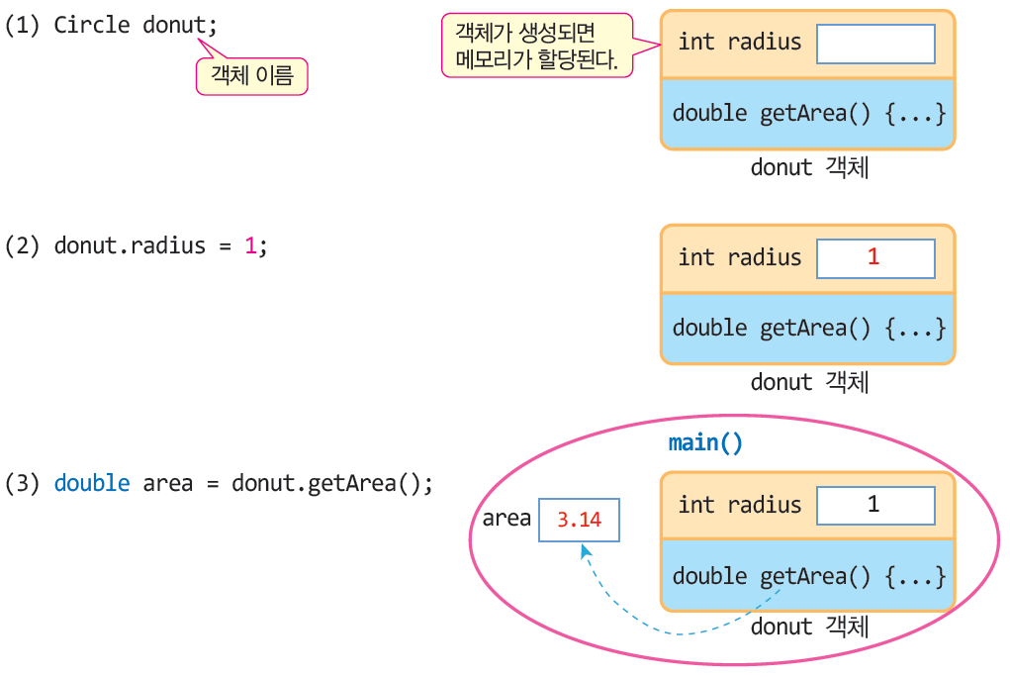
객체 이름과 생성, 접근 과정

Slide 26
예제 3-2(실습) – Rectangle 클래스 만들기
다음 main() 함수가 잘 작동하도록 너비(width)와 높이(height)를 가지고 면적 계산 기능을 가진Rectangle 클래스를 작성하고 전체 프로그램을 완성하라.
int main() {
Rectangle rect;
rect.width = 3;
rect.height = 5;
cout << "사각형의 면적은 " << rect.getArea() << endl;
}
사각형의 면적은 15

Slide 27
예제 3-2(실습) 정답
#include <iostream>
using namespace std;
class Rectangle { // Rectangle 클래스 선언부
public:
int width;
int height;
int getArea(); // 면적을 계산하여 리턴하는 함수
};
int Rectangle::getArea() { // Rectangle 클래스 구현부
return width*height;
}
int main() {
Rectangle rect;
rect.width = 3;
rect.height = 5;
cout << "사각형의 면적은 " << rect.getArea() << endl;
}
사각형의 면적은 15

